Slide 1
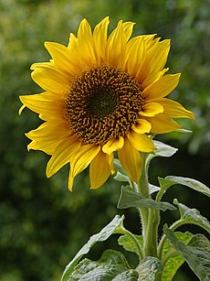
Kritosjemenjače - dvosupnice
Istraživački seminar
Ime i prezime:
RAZRED:
Ta fotografija korisnika Nepoznat autor: licenca CC BY-SA

Slide 2
1. Navedi osnovna obilježja dvosupnica
-
-
-
-
-

Slide 3
2. Potraži primjerak biljke dvosupnice
SLIKA cvijeta _____________________? na tvom dlanu
Porodica:
Rod:
Vrsta:

Slide 4
3. Sekcija cvijeta Izdvoji glavne dijelove pincetom, poslikaj i označi!

Slide 5
4. Opiši ciklus razmnožavanja kritosjemenjača

Slide 6
5. Pregledom literature istraži koje su dvosupnice tipične za Dalmaciju*. Imenuj vrste.
SLIKA SLIKA SLIKA
Izvori podataka:
*Slajd prilagodite zavičaju učenika.

Slide 7
6. Koje su sličnosti i razlike između jednosupnica i dvosupnica?

Slide 8
7. Istraži – što sve tvoja biljka omogućava čovjeku?
Izvori podataka:

Slide 9
Popis literature:
1.
2.
3.
4.
5.
6.

Slide 10
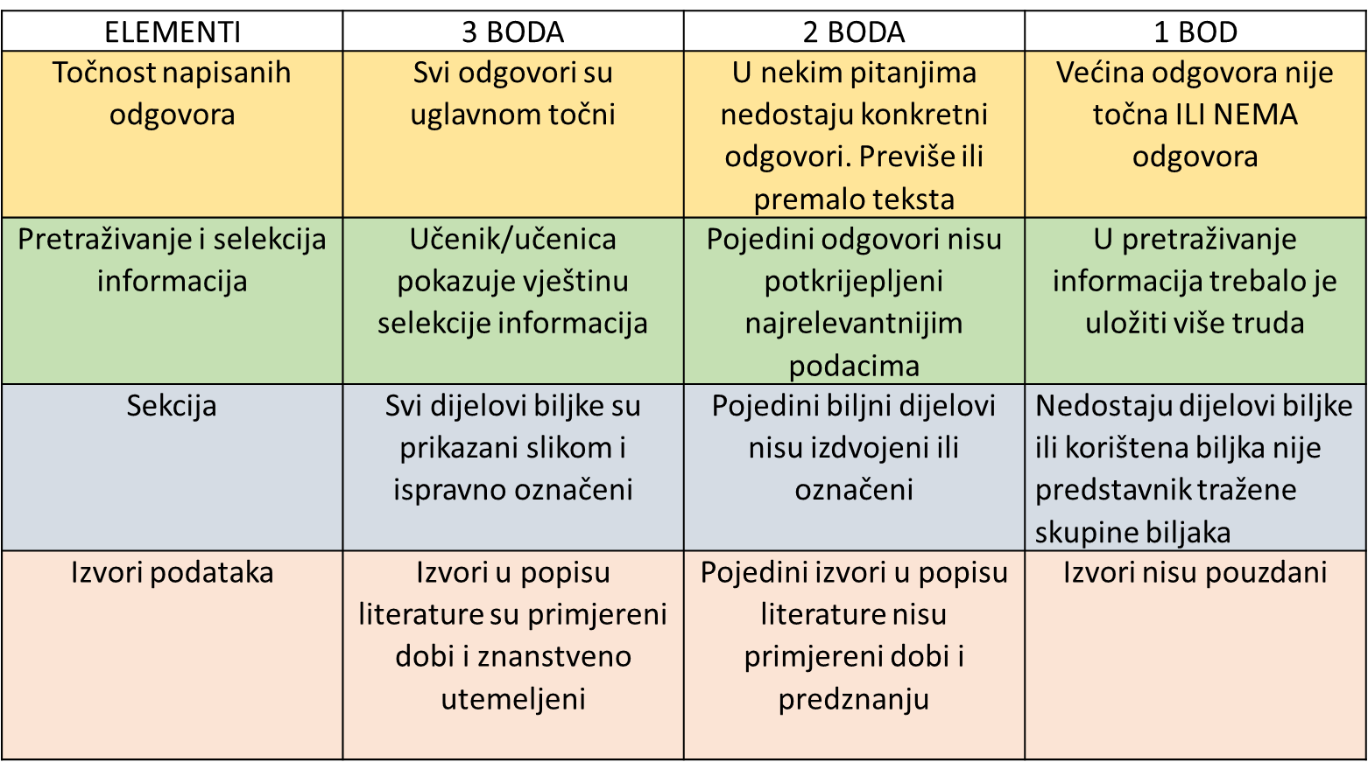
Kriteriji vrednovanja

Slide 11
Prije slanja…
imenuj prezentaciju sa svojim imenom i prezimenom
provjeri zadovoljava li tvoja prezentacija kriterije
PPT pošalji u Microsoft teams, kanal općenito – ZADACI
Želim vam mnogo uspjeha!

